Slide 1
Chain of Responsibility
Group 7

Slide 2
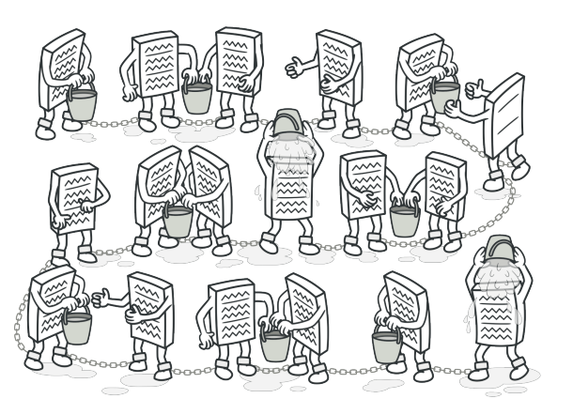
Mục lục
Tổng quan
Motivation
Đặc điểm
Các hệ quả mang lại
Chú ý cài đặt
Một số ví dụ thực tế
Demo
Mẫu liên quan

Slide 3
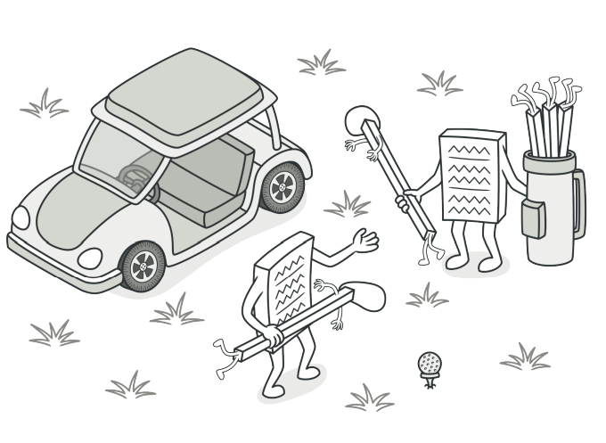
Tổng quan
Tên mẫu: Chain of Responsibility
Phân loại:
Behavior Pattern
Mục đích:
cho phép một đối tượng gửi một yêu cầu nhưng không biết đối tượng nào sẽ nhận và xử lý nó. Điều này được thực hiện bằng cách kết nối các đối tượng nhận yêu cầu thành một chuỗi (chain) và gửi yêu cầu theo chuỗi đó cho đến khi có một đối tượng xử lý nó.

Slide 4
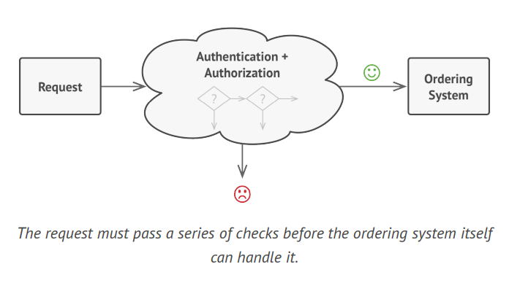
Motivation
Giả sử bạn làm việc với một hệ thống đặt hàng online. Bạn muốn hạn chế quyền truy cập vào hệ thống, chỉ cho user đã đăng nhập tạo các đơn đặt hàng. Mặt khác những user có quyền admin sẽ được toàn quyền truy cập vào các đơn đặt hàng.
Sau 1 hồi lên kế hoạch, bạn nhận ra những giai đoạn kiểm tra (như kiểm tra user đã đăng nhập, user có quyền admin) cần phải thực hiện tuần tự. Ví dụ nếu việc kiểm tra user đăng nhập bị thất bại thì chúng ta ko có lí do gì để kiểm tra tiếp tục các điều kiện khác. Một hồi sau mình thêm chức năng cache để skip nếu yêu cầu giống nhau, kiểm tra Password có đúng format hay không... Mỗi khi thêm 1 chức năng hàm kiểm tra ngày càng phức tạp, cho đến khi 1 ngày bạn refactor code.

Slide 5
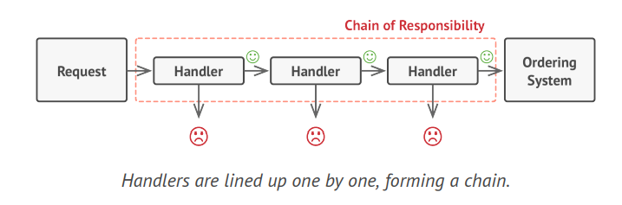
Motivation
Chuyển từng hành vi thành những đối tượng cụ thể gọi là handlers. Mỗi kiểm tra sẽ extract thành 1 hàm duy nhất. Yêu cầu sẽ được truyền dọc theo các hàm này. Tất cả tạo nên 1 chuỗi liên kết, cho đến khi yêu cầu được xử lý, đến hết mắt xích cuối.

Slide 6
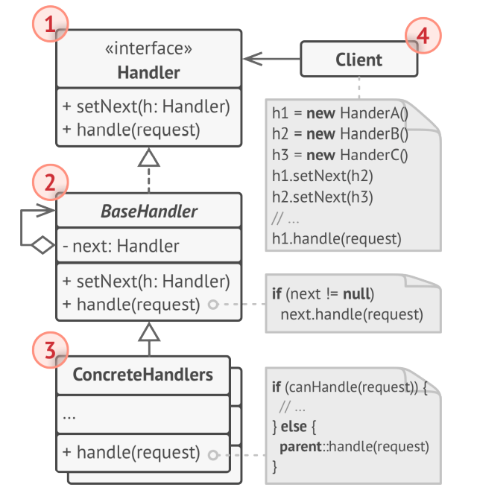
Đặc điểm
Cấu trúc mẫu:

Slide 7
Đặc điểm
Các thành phần trong mô hình:
Client: tạo ra các yêu cầu và yêu cầu đó sẽ được gửi đến các đối tượng tiếp nhận.
ConcreteHandler: xử lý yêu cầu. Có thể truy cập đối tượng successor (thuộc class Handler). Nếu đối tượng ConcreateHandler không thể xử lý được yêu cầu, nó sẽ gởi lời yêu cầu cho successor của nó.
Handler: định nghĩa 1 interface để xử lý các yêu cầu. Gán giá trị cho đối tượng successor (không bắt buộc).
BaseHandler: lớp trừu tượng không bắt buộc. Có thể cài đặt các hàm chung cho Chain of Responsibility ở đây.

Slide 8
Hệ quả mang lại
Ưu điểm:
Giảm kết nối (loose coupling): Thay vì một đối tượng có khả năng xử lý yêu cầu chứa tham chiếu đến tất cả các đối tượng khác, nó chỉ cần một tham chiếu đến đối tượng tiếp theo. Tránh sự liên kết trực tiếp giữa đối tượng gửi yêu cầu (sender) và các đối tượng nhận yêu cầu (receivers).
Tăng tính linh hoạt : đảm bảo Open/Closed Principle
Phân chia trách nhiệm cho các đối tượng: đảm bảo Single Responsibility Principle
Có khả năng thay đổi dây chuyền (chain) trong thời gian chạy.
Nhược điểm
Một số yêu cầu có thể không được xử lý: Trường hợp tất cả Handler đều không xử lý

Slide 9
Sử dụng Strategy pattern khi nào:
Có nhiều hơn một đối tượng có khả thực xử lý một yêu cầu trong khi đối tượng cụ thể nào xử lý yêu cầu đó lại phụ thuộc vào ngữ cảnh sử dụng.
Muốn gửi yêu cầu đến một trong số vài đối tượng nhưng không xác định đối tượng cụ thể nào sẽ xử lý yêu cầu đó.
Khi cần phải thực thi các trình xử lý theo một thứ tự nhất định.
Khi một tập hợp các đối tượng xử lý có thể thay đổi động: tập hợp các đối tượng có khả năng xử lý yêu cầu có thể không biết trước, có thể thêm bớt hay thay đổi thứ tự sau này.

Slide 10
Cài đặt
Định nghĩa các bước xử lý: Tạo một lớp trừu tượng hoặc giao diện để đại diện cho mỗi bước xử lý trong chuỗi. Đảm bảo rằng lớp này có một phương thức để xử lý yêu cầu và một phương thức để thiết lập bước xử lý tiếp theo trong chuỗi.
Triển khai các bước xử lý: Tạo các lớp con hoặc lớp cụ thể để triển khai các bước xử lý cụ thể. Mỗi lớp này nên triển khai phương thức xử lý yêu cầu và có thể chuyển tiếp yêu cầu cho bước xử lý tiếp theo trong chuỗi.
Thiết lập chuỗi xử lý: Trong lớp chứa logic gửi yêu cầu, tạo các đối tượng bước xử lý và thiết lập chuỗi bằng cách sử dụng phương thức thiết lập bước xử lý tiếp theo cho mỗi bước xử lý.
Gửi yêu cầu: Tạo một yêu cầu và gửi nó vào chuỗi xử lý bằng cách gọi phương thức xử lý yêu cầu trên bước xử lý đầu tiên trong chuỗi.

Slide 11
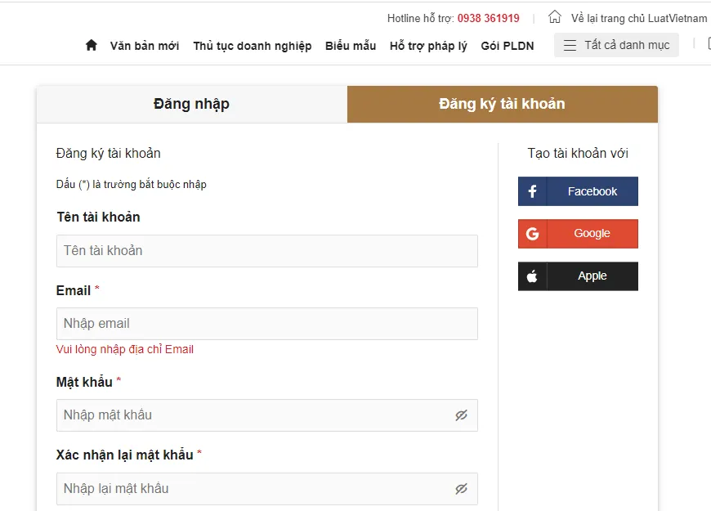
Ví dụ thực tế
Mỗi bước xử lý sẽ kiểm tra và xử lý yêu cầu đăng ký tài khoản. Nếu một bước không thể xử lý yêu cầu, nó có thể chuyển tiếp yêu cầu cho bước xử lý tiếp theo trong chuỗi. Điều này cho phép mỗi bước tập trung vào nhiệm vụ cụ thể của mình mà không cần quan tâm đến các bước khác trong chuỗi.

Slide 12
Demo

Slide 13
Các mẫu liên quan
Chain of Responsibility thường được sử dụng kết hợp với Composite. Trong trường hợp này, khi một thành phần lá nhận được một yêu cầu, nó có thể chuyển nó qua chuỗi của tất cả các thành phần cha xuống gốc của cây đối tượng.
Các trình xử lý trong Chain of Responsibility có thể được thực hiện dưới dạng Command. Trong trường hợp này, ta có thể thực thi nhiều thao tác khác nhau trên cùng một đối tượng ngữ cảnh, được thể hiện bằng một yêu cầu.
Chain of Responsibility và Decorator có cấu trúc lớp rất giống nhau. Cả hai mẫu đều dựa vào thành phần đệ quy để truyền việc thực thi qua một loạt các đối tượng. Tuy nhiên, có một số khác biệt quan trọng. Các trình xử lý Chain of Responsibility có thể thực hiện các hoạt động tùy ý độc lập với nhau. Chúng cũng có thể ngừng chuyển yêu cầu vào bất kỳ lúc nào. Mặt khác, các trình Decorator khác nhau có thể mở rộng hành vi của đối tượng trong khi vẫn giữ cho nó nhất quán với giao diện cơ sở. Ngoài ra, Decorator không được phép phá vỡ quy trình của yêu cầu.

Slide 14
Q&A

